Slide 1
Русский язык
9
класс
Как ещё можно сказать
об одновременно или последовательно происходящих событиях, явлениях?
Мусурманова
Юлия Юрьевна

Slide 2
Сегодня на уроке
1
узнаем о бессоюзных предложениях со значением одновременности или последовательности,
3
научимся правильно строить сложные бессоюзные предложения.
2
узнаем больше о знаках препинания в бессоюзных предложениях;
Травка зеленеет, солнышко блестит, ласточка с весною в сени к нам летит. А.Плещеев

Slide 3
Упражнение 118
К средствам массовой информации – СМИ – относятся телевидение, радио, газеты, журналы, Интернет, они информируют людей о новостях, событиях в стране и за рубежом.

Slide 4
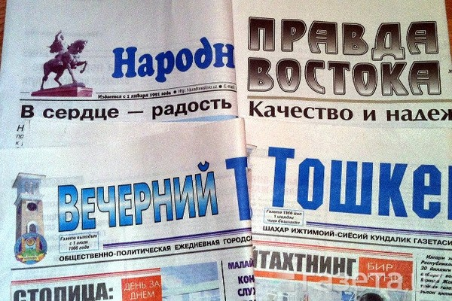
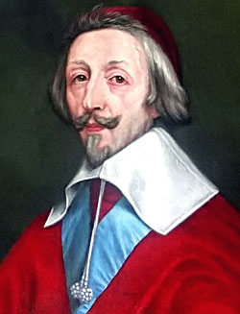
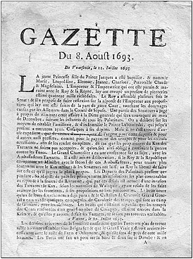
Происхождение слова «газета» учёные связывают с названием серебряной монеты «газета», за неё жители Венецианской республики могли приобрести рукописный листок новостей. Термин «газета» широко вошёл в обиход с основанием в 1631 году в Париже еженедельного периодического издания «Ля газет».

Slide 5
Слово «телевидение» произошло от греческого слова «теле» – «далеко» и от латинского слова «видео» – «вижу». Оно означает «видеть то, что происходит вдалеке от нас».
В наше время невозможно обойтись без средств массовой информации. СМИ раскрывают для нас жизнь со всеми её трудностями и радостями, они помогают людям решать сложные жизненные проблемы. Во все времена людей интересовали новости дня, новости, которые произошли в течение недели, года. Сегодня обо всех новостях планеты сообщают средства массовой информации.

Slide 6
Бессоюзные сложные предложения связаны только по смыслу и интонацией, без союзов.
Они могут выражать одновременность и последовательность действий, событий. В таких предложениях ставится запятая.
одновременность событий - voqealarning ayni bir vaqtda yuz berishi
последовательность – ketma-ketlik

Slide 7
На поле выходят команды, зрители стоя приветствуют футболистов. [ ], [ ].
одновременность
Нападающий передал мяч полузащитнику, тот сделал обманный ход. [ ], [ ].
последовательность

Slide 8
Одновременно или последовательно?
Новым СМИ становится интернет, многие газеты и журналы сейчас создают интернет-сайты и каналы.
Интернет-известия появляются у нас дома раньше печатных, мы можем копировать их и посылать друзьям.
[ ], [ ]. (одновременно)
Интернет-известия появляются у нас дома раньше печатных, мы можем скопировать их и послать друзьям.
[ ], [ ]. (последовательно)

Slide 9
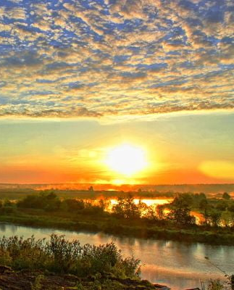
Задание 1
Спишите предложения, расставляя знаки препинания. Подчеркните грамматические основы. Какие предложения простые, а какие – сложные?
1. Заря разгоралась раскрашивала небо золотыми полосами. Заря разгоралась золотые полосы протянулись по небу.
2. Облака уходили на север вместо них появлялись на небе яркие звёзды. Облака уходили на север оставляли за собой яркие звёзды.
3. Всходила луна постепенно освещала дорогу к лесу. Всходила луна дорога к лесу освещалась её светом.
заря - shafak

Slide 10
Проверим!
Заря разгоралась, раскрашивала небо золотыми полосами.
[ ].
Заря разгоралась, золотые полосы протянулись по небу. [ ], [ ].
2. Облака уходили на север, вместо них появлялись на небе яркие звёзды. [ ], [ ].
Облака уходили на север, оставляли за собой яркие звёзды. [ ].
3. Всходила луна, постепенно освещала дорогу к лесу. [ ].
Всходила луна, дорога к лесу освещалась её светом. [ ], [ ].

Slide 11
Задание 2
Составить бессоюзные предложения из 2-3 частей по таблице. Записать, правильно расставляя знаки препинания.
малыши подростки молодёжь мужчины женщины | читать просматривать получать покупать просить | журнал «Фан ва турмуш» журнал «Гунча» газета «Тонг юлдузи» еженедельник «Футбол» журнал «Саодат»

Slide 12
Проверим!
1
В районной библиотеке малыши просматривают журнал «Гунча», подростки чаще читают газету «Тонг юлдузи», молодёжь просит журнал «Фан ва турмуш».
Обычно мужчины покупали в киосках еженедельник «Футбол», женщины получали любимый журнал «Саодат» по почте.
2
3
1

Slide 13
Задание 3
Журналы выход.. в свет реже, чем газеты они менее оперативно да.. информацию. Газета быстрее расскаж.. о событиях дня она приход.. в дом каждый день.
«Вокруг света» — старейш.. российск.. научно-популярн.. журнал издатели выпуска.. его с 1861 года. Один из любим.. журналов старшего поколения – «Наука и жизнь» он появился ещё в 1934 году. Издание было очень популярн.. его тираж составлял три миллиона экземпляров.
тираж – количество экземпляров
издатель – nashr etuvchi
экземпляр - nusxa

Slide 14
Задание 3
Журналы выходят в свет реже, чем газеты, они менее оперативно дают информацию. Газета быстрее расскажет о событиях дня, она приходит в дом каждый день..
«Вокруг света» — старейший российский научно-популярный журнал, издатели выпускают его с 1861 года. Один из любимых журналов старшего поколения – «Наука и жизнь», он появился ещё в 1934 году. Издание было очень популярным, его тираж составлял три миллиона экземпляров.

Slide 15
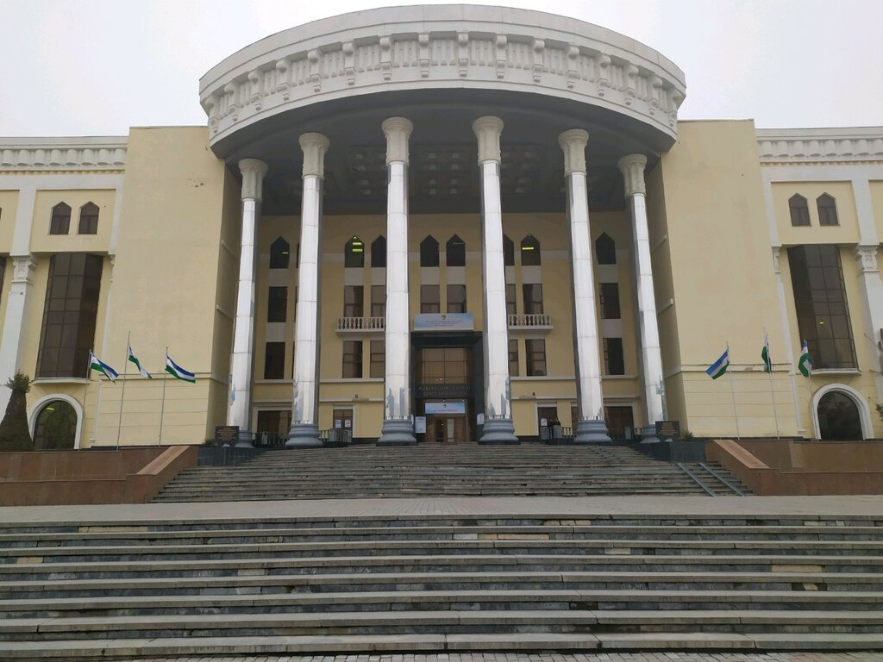
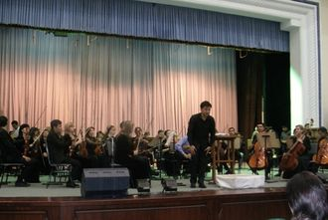
Задание 4
Подготовьте короткую публикацию в блоге о концерте в Консерватории.
Певец, он.
Мы, всё, концерт.
Музыка, слушатели.
Оркестр, все, аплодисменты.

Slide 16
Задание 4
Подготовьте короткую публикацию в блоге о концерте в Консерватории.
Сегодня в ташкентской консерватории выступал известный певец, он исполнил произведения П.И.Чайковского.
Мы заняли места в зале, всё затихло, концерт начался.
Музыка звучала задушевно и грустно, слушатели замерли от восторга.
Оркестр смолк, все минуту сидели неподвижно, потом раздались громкие аплодисменты.

Slide 17
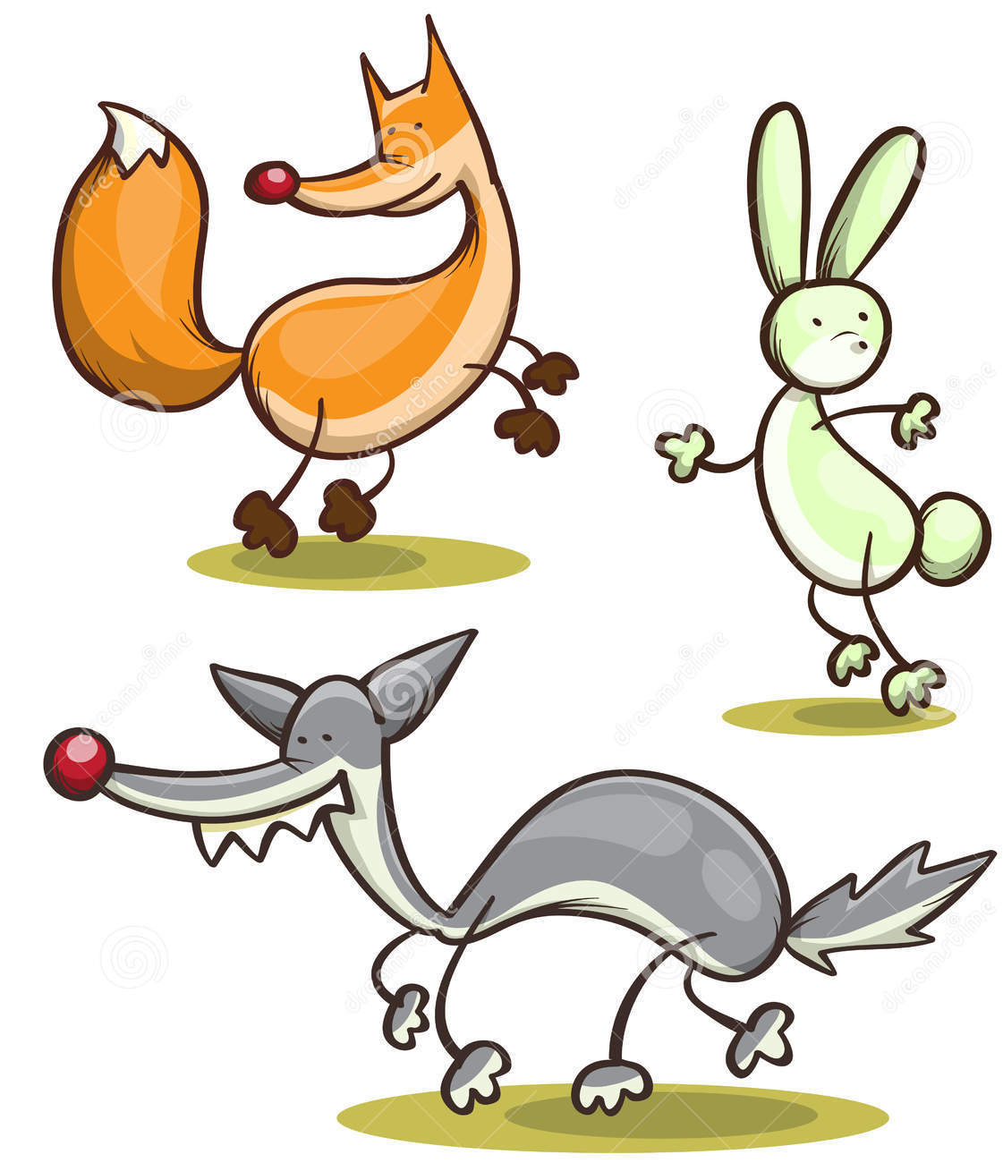
Зайца ноги носят,
волка зубы кормят,
лису хвост бережёт.

Slide 18
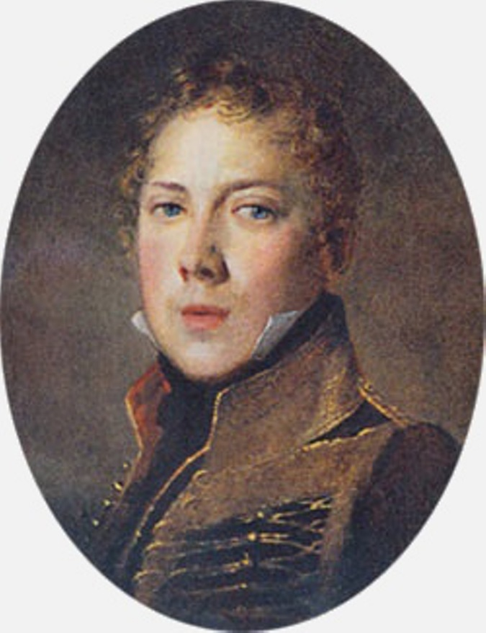
Мозговой штурм
Бессильный враг — наш лучший друг; завистливый друг — злейший из наших врагов.
2. Любовь к отечеству рождает героев, любовь к истине создаёт мудрецов, благодетелей человечества.
3. Любовь к родине разделяет народы, питает национальную ненависть и подчас одевает землю в траур; любовь к истине распространяет свет знания.
П.Чаадаев.

Slide 19
Задание для самостоятельной работы
Выполнить упражнение 123.
Прочитать раздел «Это надо знать».

Slide 20
Русский язык
9
класс
Как ещё можно сказать
О противопоставлении событий, явлений, фактов?
Мусурманова
Юлия Юрьевна

Slide 21
Сегодня на уроке
1
узнаем о бессоюзных предложениях со значением противопоставления,
3
научимся правильно строить сложные бессоюзные предложения.
2
узнаем о тире в бессоюзных предложениях;
Мир строит – война разрушает.

Slide 22
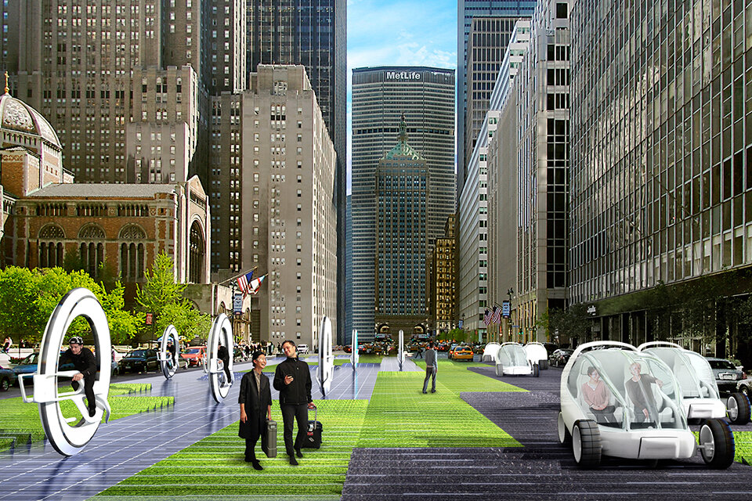
Упражнение 121
В современном мире люди всё больше начинают ломать голову над транспортным средством ближайшего и отдалённого будущего.
Только представьте себе такую картину. Растут города, до небес поднимаются небоскрёбы – автомобили остаются прежними. Крепнут экономические и политические связи между государствами – поезда по-прежнему перевозят пассажиров из Ташкента в Москву или Пекин за 4–5 дней.
а
а

Slide 23
противопоставление – qarshi qo‘yish
сопоставление – solishtirish, qiyos qilish
но
а
Растут города – автомобили остаются прежними.
[ ] – [ ].
Самолёт летит быстро – поезд останавливается на каждой станции.
Летом туристы едут туда на машинах – зимой лучше сесть на поезд.
Малика пришла в кассу за полчаса до отправления автобуса – билетов уже не было.
Вторая часть предложения может быть неполной.
Мы поехали на автобусе – девочки – в такси.
а
а
но
а

Slide 24
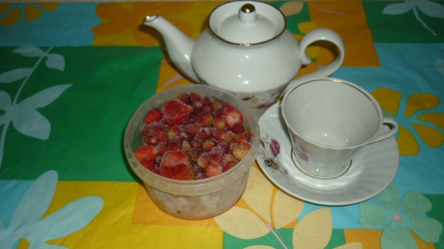
Тире в бессоюзных сложных предложениях ставится, если содержание второго предложения противоречит содержанию первого (можно поставить противительный союз).
Лето припасает – зима поедает.
Труд кормит – лень портит.
а

Slide 25
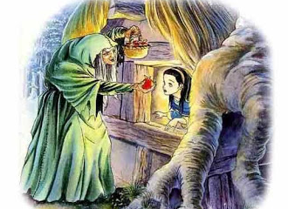
Упражнение 125
Жизнь прожить – не поле перейти.
2. На языке мёд – на сердце лёд.
3. Семь раз отмерь – один раз отрежь.

Slide 26
Задание 1
Смелые побеждают
Источник утоляет жажду
В рубашке пахать
Не страшно медленно идти
Не мудрено голову срубить
в шубе сеять.
страшно стоять на месте.
мудрено приставить
трусливые погибают.
доброе слово оживляет сердце.

Slide 27
Проверим!
Смелые побеждают — трусливые погибают.
2. Источник утоляет жажду — доброе слово оживляет сердце.
3. В рубашке пахать — в шубе сеять.
4. Не страшно медленно идти — страшно стоять на месте.
5. Не мудрено голову срубить — мудрено приставить.

Slide 28
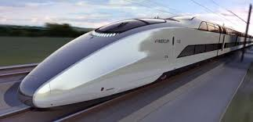
Задание 2
Мы пришли вовремя. Пассажиры с нетерпением ждали прибытия поезда. Самолет до Самарканда летит час. Не успел поезд отъехать. | Пассажиры стали требовать чай Дежурный по станции молчал. Поезд едет пять часов. Автобуса уже не было.

Slide 29
Проверим!
Мы пришли вовремя - автобуса уже не было.
Пассажиры с нетерпением ждали прибытия поезда - дежурный по станции молчал.
Самолет до Самарканда летит час - поезд едет пять часов.
Не успел поезд отъехать – пассажиры стали требовать чай.

Slide 30
Синонимы или антонимы?
Больному и мёд не вкусен — здоровый и камень съест.
Тьма свету не любит — злой доброго не терпит.
Одинокое дерево ветра боится - одинокий человек людей страшится.
Мудрый человек требует всего только от себя - ничтожный человек требует всего только от других. (Китайск.)
У каждой горы свой уклон - у каждого человека свой характер. (Монгольск.)
Источник утоляет жажду – доброе слово оживляет сердце. (Монгольск.)

Slide 31
Сегодня на уроке
1
узнали о бессоюзных предложениях со значением противопоставления,
3
научились правильно строить сложные бессоюзные предложения.
2
научились ставить тире в бессоюзных предложениях;
Смелые побеждают — трусливые погибают.

Slide 32
Задание для самостоятельной работы
Выполнить упражнение 132.
Прочитать раздел «Это надо знать».

